Slide 1
Uvod u veštačku inteligenciju
Machine learning 101 - prva radionica

Slide 2
Teoretski deo

Slide 3
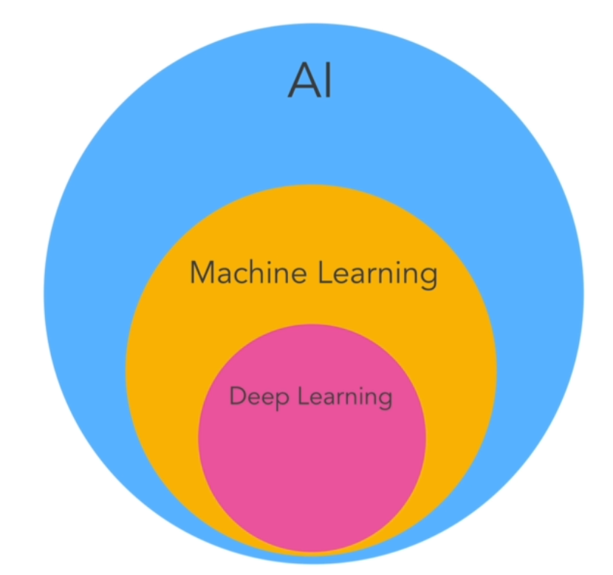
AI vs ML vs DL
AI – Artificial intelligence – najširi pojam
koji predwstavlja celo polje veštačke inteligencije
ML – Machine learning – mašinsko učenje je podoblast
veštačke inteligencije fokusirana na kreiranje modela
koji mogu da vrše predviđanje (predikcije)
DL – Deep learning – pooblast mašinskog učenja koja se
neuralnim mrežama, i to specifično onim sa više
nivoa (layer-a) – takozvane duboke NN
Data Science

Slide 4
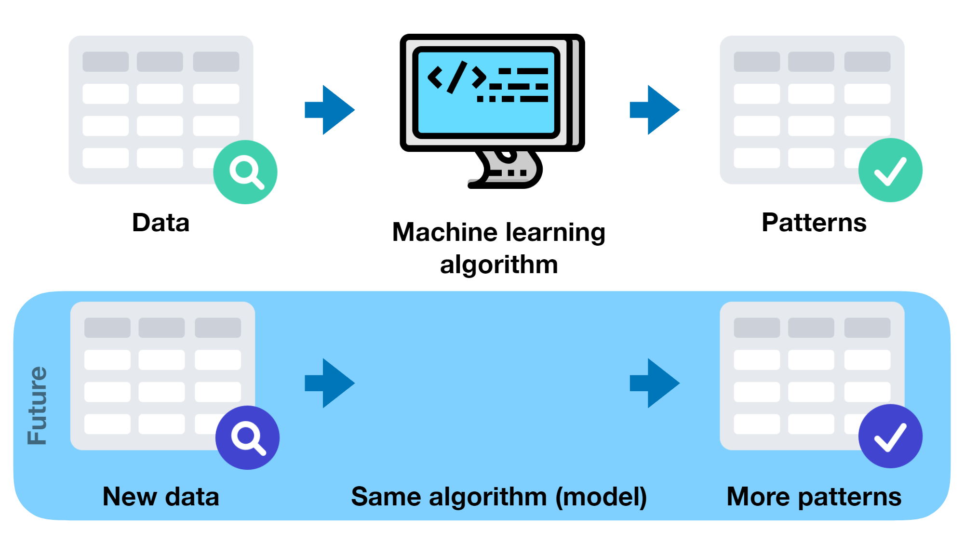
Uvod u mašinsko učenje
Šta je to uopšte? Korišćenje algoritma da se pronađu pravilnosti u podacima.
Zašto bi to iko koristio? Uz pomoć tog naučenog algoritma (modela), možemo donositi predikcije za budućnost, korišćenjem sličnih podataka.
Primer: sistemi preporuke

Slide 5
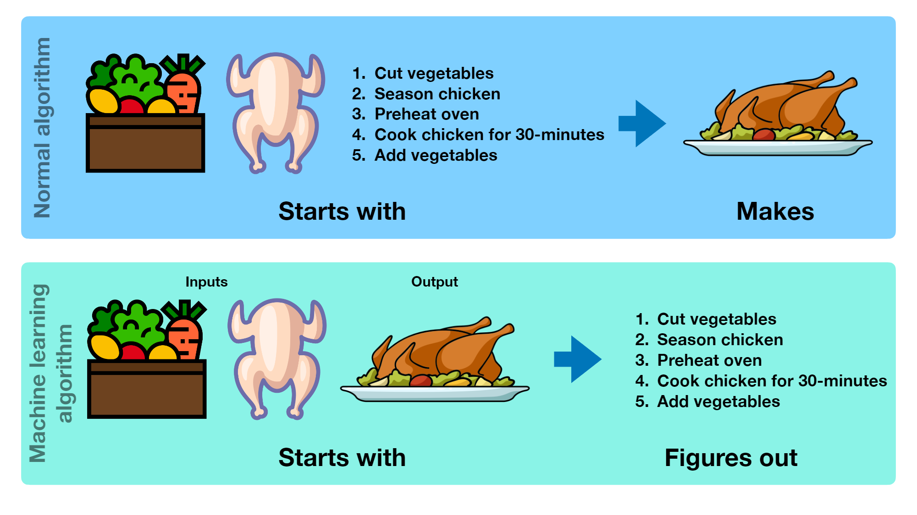
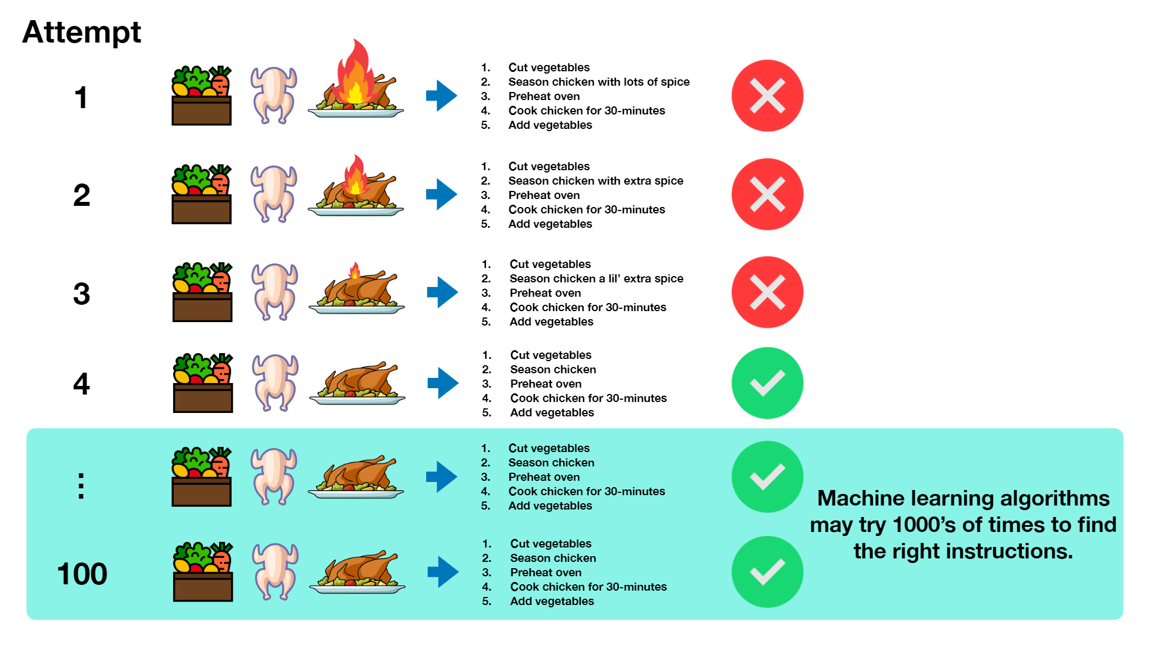
Normalan algoritam vs
Machine learning
Iteracije
opet
i opet
i opet

Slide 6
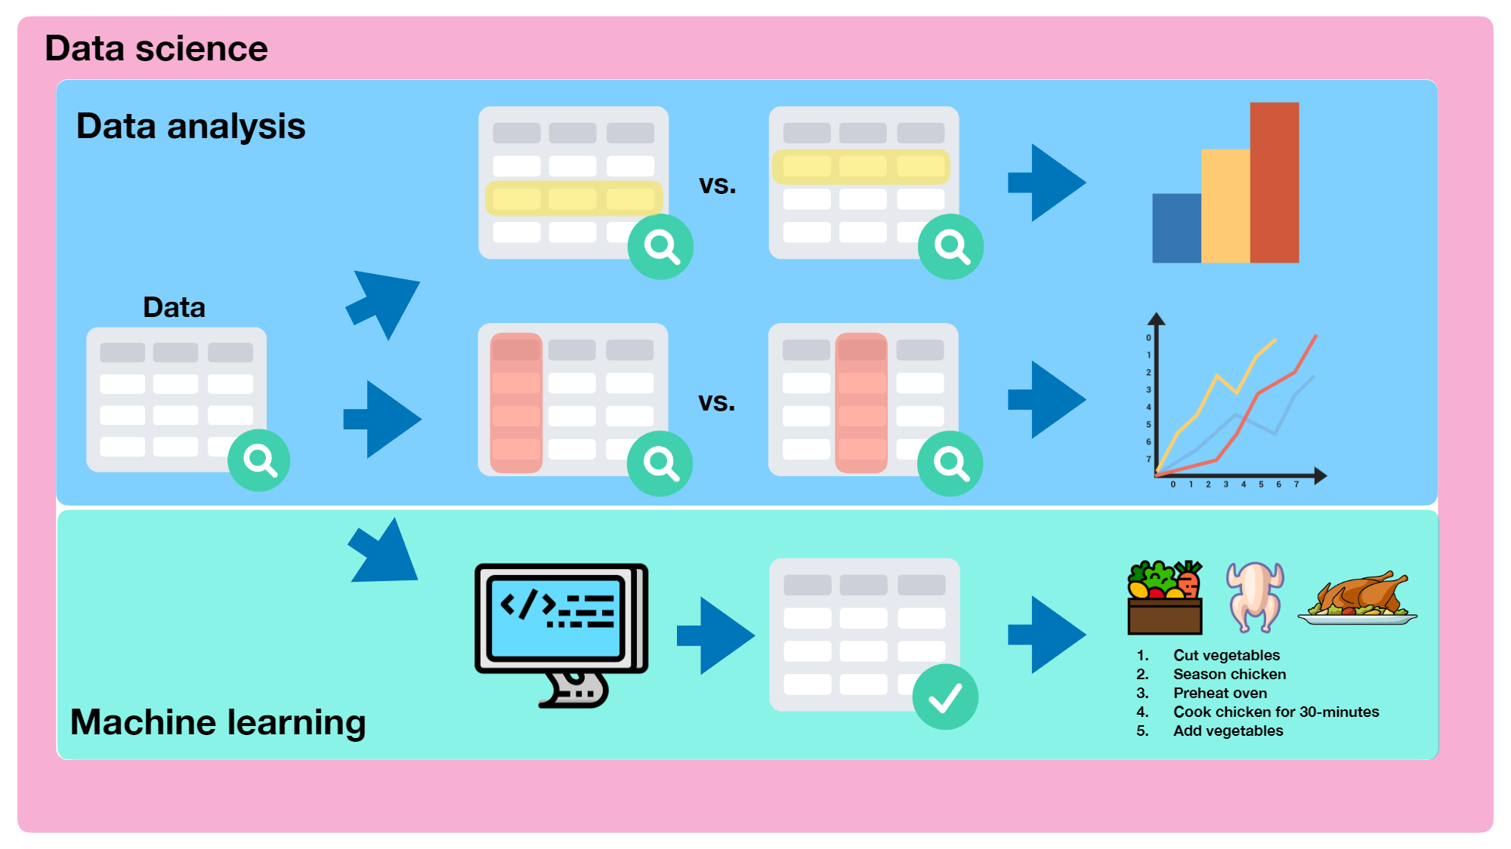
Nauka o podacima (data science) i mašinsko učenje
Analiza podataka – aktivnosti vezane za proučavanje podataka (data exploraton) i njihovu vizuelizaciju
Mašinsko učenje – korišćenje tih podataka za kreiranje korisnih modela
Nauka o podacima – integracija ove dve celine

Slide 7
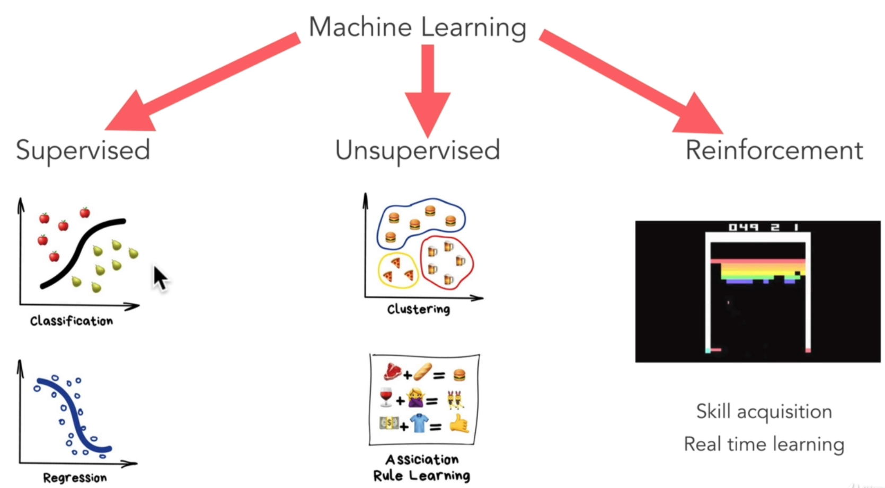
Vrste mašinskog učenja
Nadgledano – Klasifikacija i Regresija
Nenadgledano – Klasterovanje
Učenje podsticajem – podsticanje mašine korišćenjem sistema nagrađivanja

Slide 8
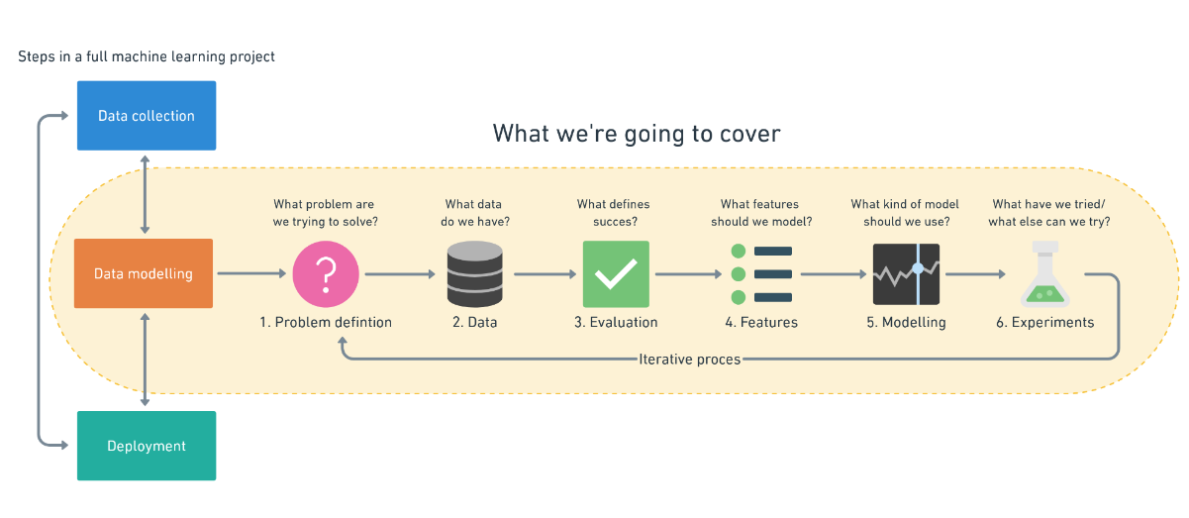
Kako se pristupa nekom problemu
Koraci u kreiranju jednog modela mašinskog učenja:
Problem definition, Data, Evaluation, Features, Modelling, Experiments
Ovako ćemo i mi pristupiti projektu na radionici

Slide 9
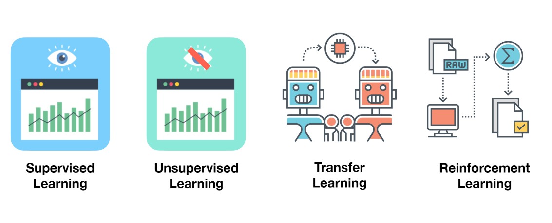
Problem definition (definisanje problema)
Koji problem pokušavamo da rešimo?
Indirektno ovime i određujemo algoritam koji ćemo koristiti

Slide 10
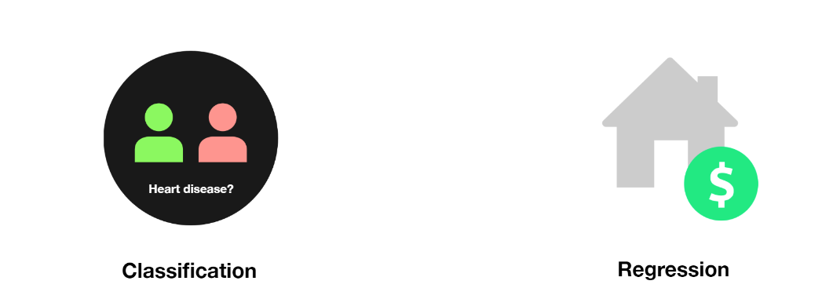
Nadgledano učenje (Supervised learning)
Jasno su definisane labele odn. ono što pokušavamo da predvidimo
Da li ovaj primer pripada jednoj ili drugoj klasi? (npr da ili ne)
Binarna klasifikacija – dve opcije
Multifaktorska klasifikacija – više opcija (>2)
Za koliko para mogu da prodam ovu kuću?
Koliko će ljudi kupiti ovaj proizvod?

Slide 11
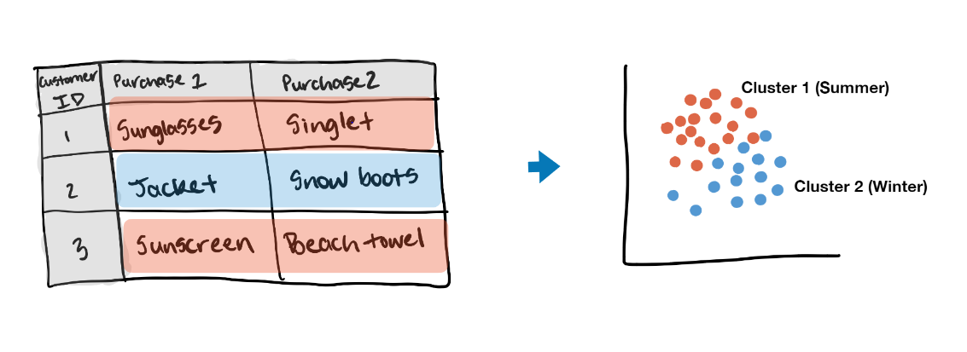
Nenadgledano učenje (Supervised learning)
Imamo podatke, međutim nisu nam definisane labele (odn. šta je izlaz)
Jedan od primera jeste upravo klasterovanje
U realnosti to su uglavnom sistemi preporuke (recommendation systems)

Slide 12
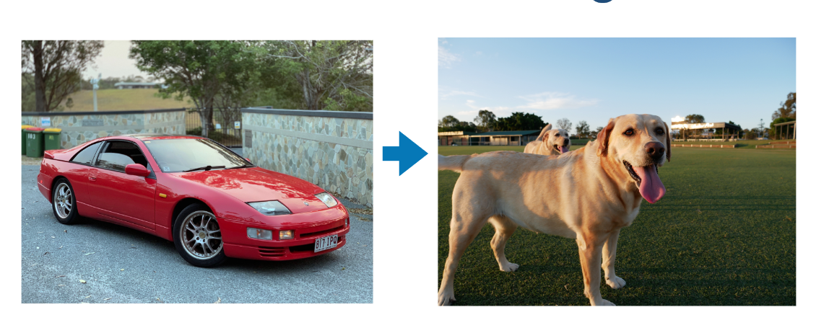
Transfer learning (učenje prenošenjem znanja)
Možemo da iskoristimo modele već istrenirane na nekim podacima
Uz pomoć njih ćemo kreirati svoj model

Slide 13
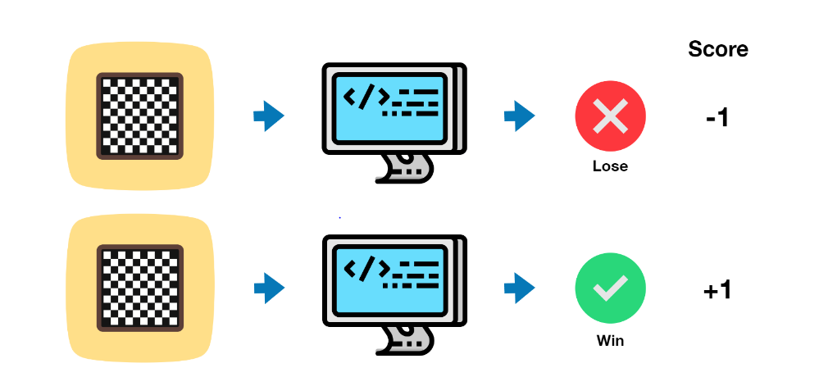
Reinforcement learning (učenje podsticajem)
Učenje nagrađivanjem modela ako je uspešan i kažnjavanjem ako nije
Mi definišemo šta je uspeh/neuspeh

Slide 14
Rešavanje problema
Nadgledano učenje: Znam koji su mi ulazi (imam podatke) i koji su mi izlazi (šta predviđam)
Nenadgledano: Znam ulaze ali nisam siguran koji su mi izlazi
Transfer: Mislim da je moj problem sličan drugom problemu koji sam video

Slide 15
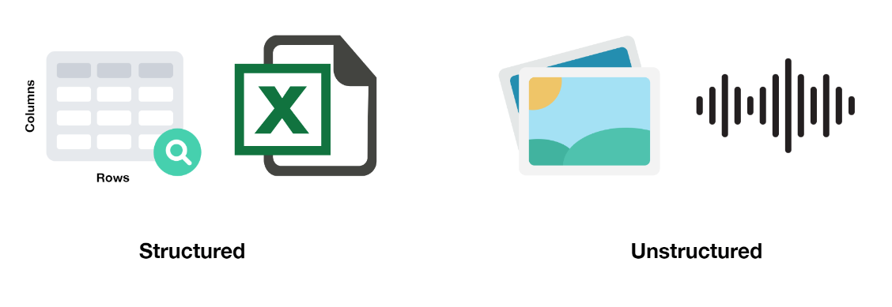
Data (Podaci)
Znamo šta rešavamo, međutim, kakvim podacima raspolažemo?
Struktuirani podaci (u sheetu)
Nestruktuirani podaci (slika, zvuk, tekst)

Slide 16
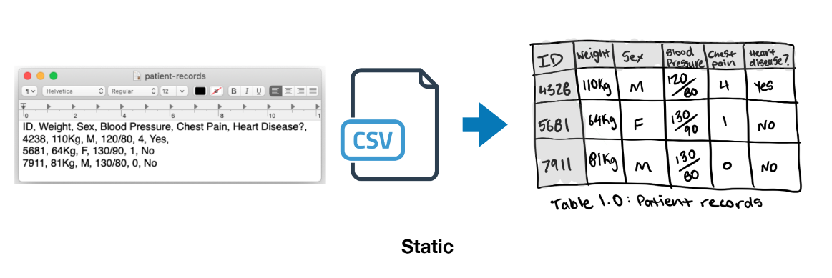
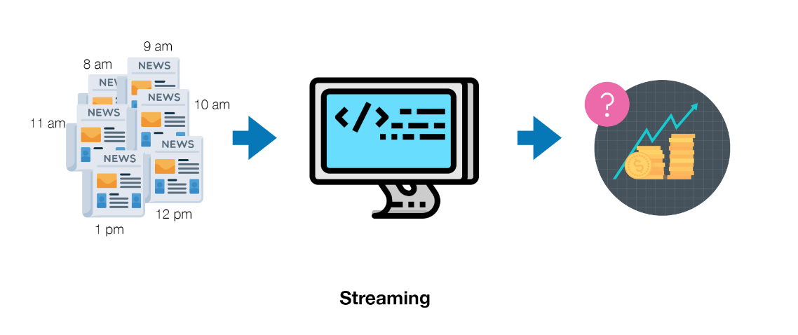
Statični podaci se ne menjaju tokom vremena
Dok se dinamični menjaju konstantno (berza)

Slide 17
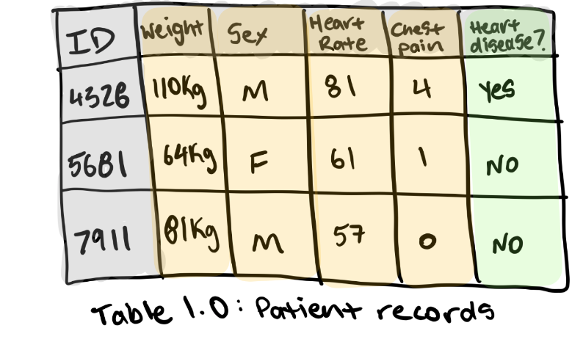
Features (Atributi)
Šta znamo o našim podacima?
Atributi = kolone
features
target (izlaz)

Slide 18
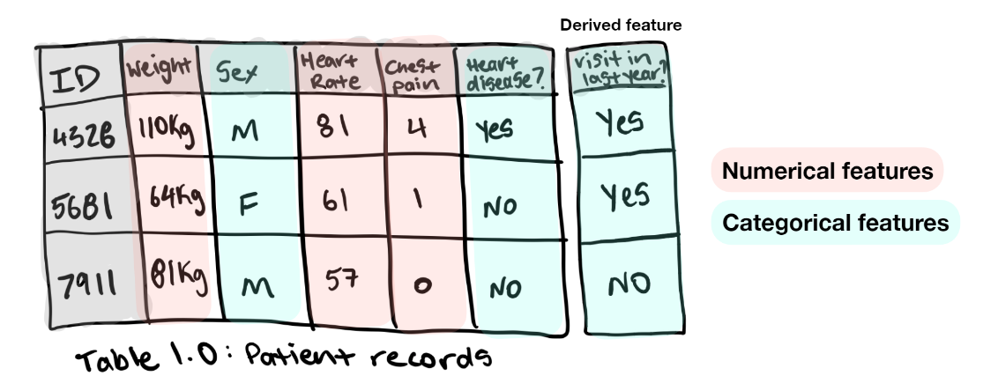
Atributi mogu biti numerički (numerical) i kategorički (categorical)
Postoje i takozvani „izvedeni“ atributi (derived features)
Feature engineering – gledamo postojoće atribute i pokušavamo da na osnovu njih kreiramo neke nove

Slide 19
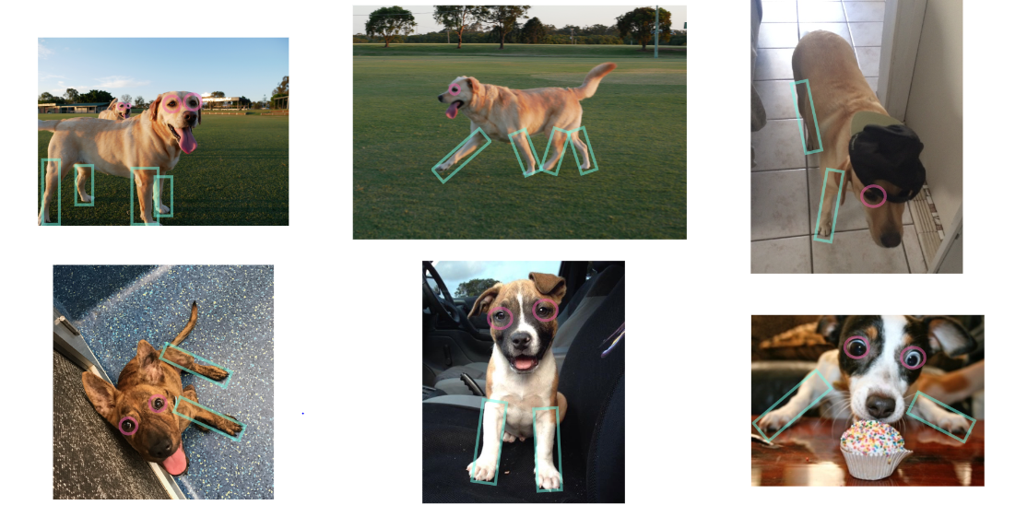
Drugi tipovi atributa
Neuronske mreže (radićemo na drugoj radionici) mogu prepoznavati neke druge atribute

Slide 20
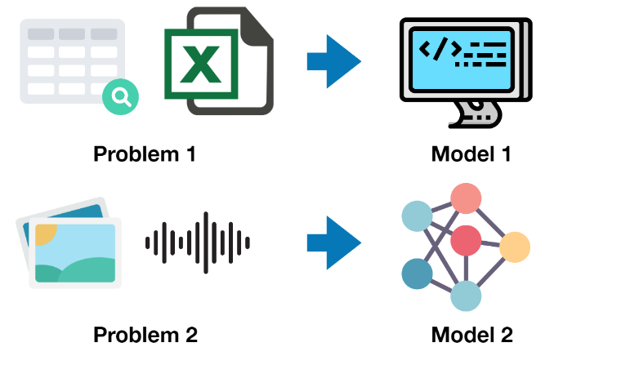
Modelling (modelovanje)
Ovde već možete reći da se bavite modelovanjem (:
Na osonovu našeg problema i podataka, koji ćemo algoritam da koristimo?
Deli se na tri aktivnosti:
Odabir i treniranje modela
Model tuning (nameštanjе/podešavanje modela)
Poređenje modela

Slide 21
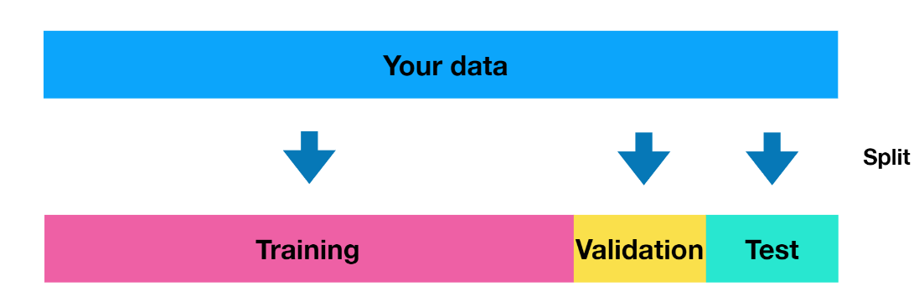
Najvažniji koncept u ML – podela podataka
Podela podataka na one za treniranje, validaciju i testiranje modela
Takozvani train-validation-test split
70%
15%
15%
Na ovim podacima treniramo model
Na ovim podacima tune-ujemo model
Na ovim podacima testiramo i poredimo model
Generalizacija – sposobnost modela ML da na osnovu postojećeg znanja napravi predikcije na podacima koje prvi put vidi

Slide 22
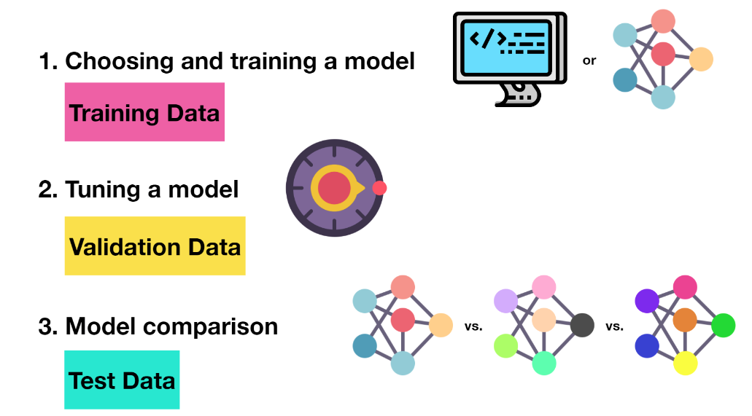
Kreiranje modela
Kao što smo napomenuli, kreiranje modela se sastoji iz tri koraka:

Slide 23
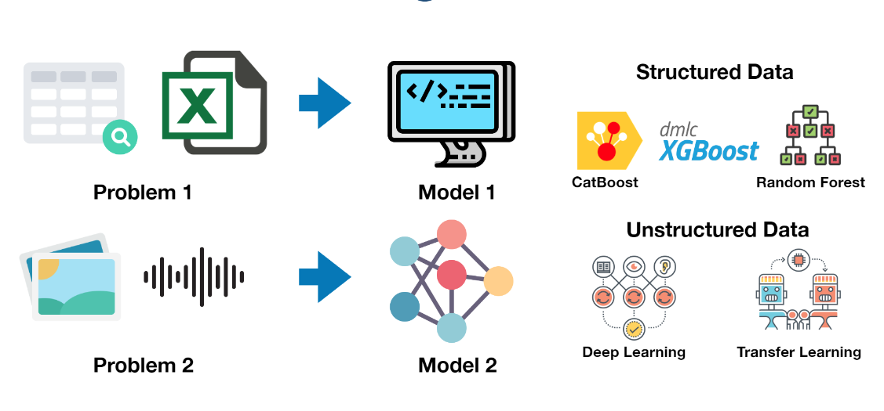
Odabir algoritma
Sada kada znamo kakve imamo podatke možemo odlučiti koji algoritam koristimo

Slide 24
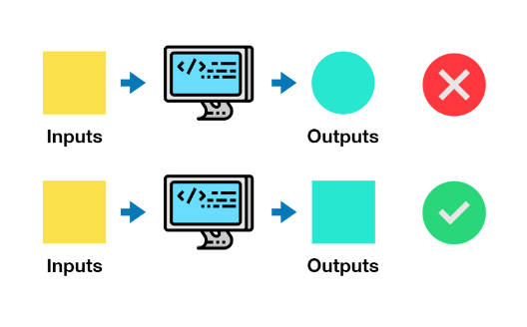
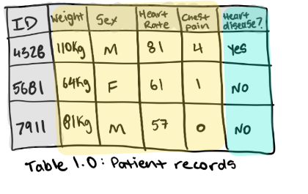
Treniranje modela
Odabrali smo algoritam, hajde da istreniramo model
X - podaci
y – predikcije
Trening set

Slide 25
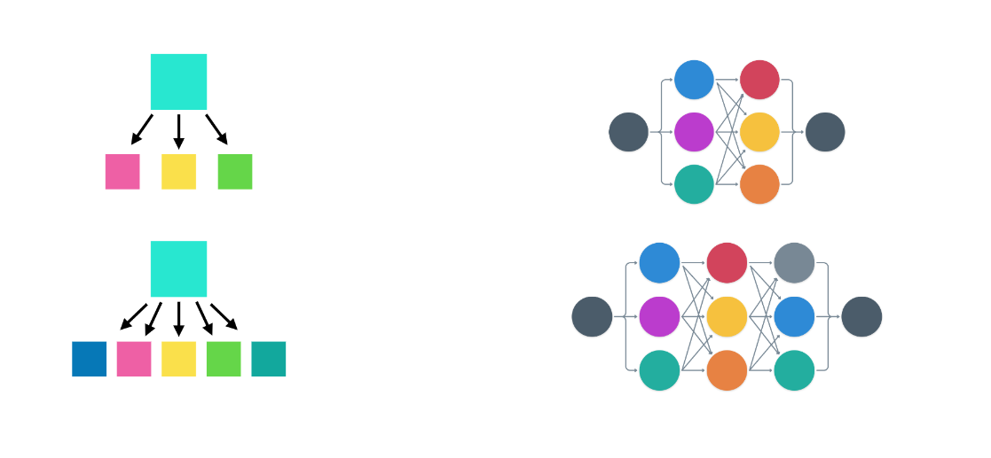
Model tuning
Tune-ovanje modela se radi na validacionom delu dataseta (ili trening delu, ako nemamo validacioni)
Svaki model ima svoje hiperparametre (hyperparametars) koji se mogu podešavati
Stablo odlučivanja
Neuralna mreža
3 lista
2 sloja
5 listova
3 sloja

Slide 26
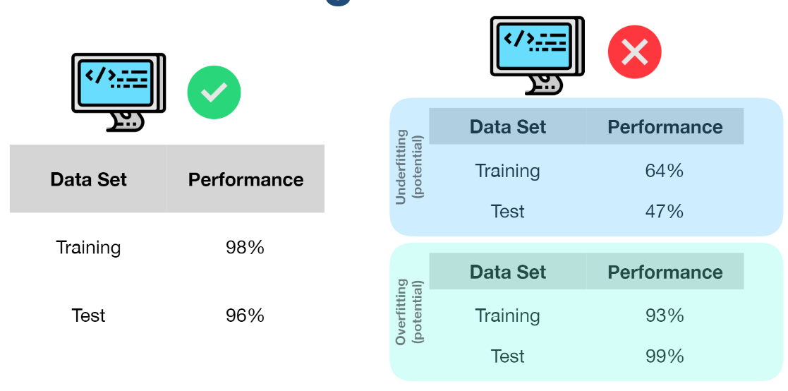
Evaluation (evaluacija jelte)
Kako definišemo da li je naš model dobar?
„Da bi ovaj projekat bio uspešan, treba nam model koji ima tačnost (accuracy) od 99%“
Dobar model će imati dobre performanse i na trening i na test datasetu!

Slide 27
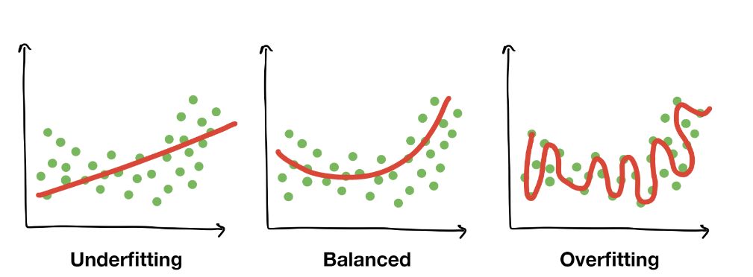
Overfitting i underfitting
Problemi koji nastaju kada naš model ne radi dobro generalizaciju
Overfitting – model je naučio previše dobro i ne može da generalizuje (data leakage – ako treniramo na test setu npr)
Underfitting – model nije uspeo da nauči dovoljno tokom treninga (data mismatch – ako se razlikuju trening i test set)

Slide 28
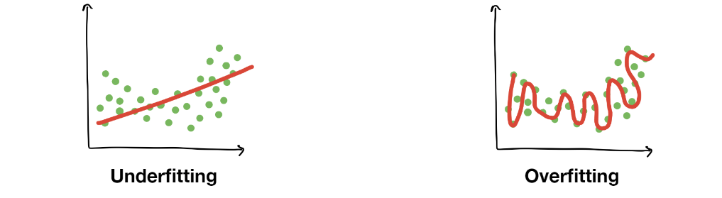
Ajoj
Šta sad da radim majku mu
Probaj napredniji model
Povećaj broj hiperparametara
Smanji broj atributa
Treniraj duže
Sakupi još podataka
Probaj manje komleksan model

Slide 29
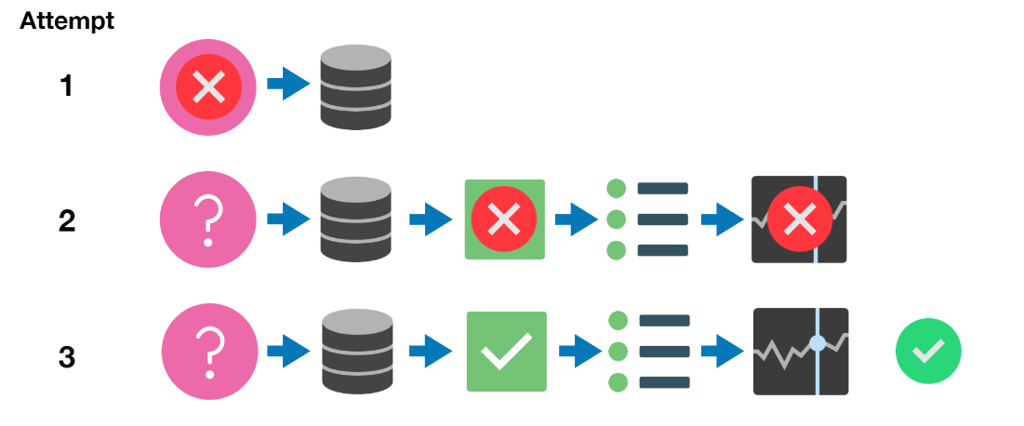
Experimentation
Top, imamo model, i?
Kako možemo da ga pobošljamo / Šta da probamo sledeće?

Slide 30
Važna napomena
Da | Ne
Pisati kod | Previše razmišljati
Praviti greške | Praviti savršen model
Praviti projekte | Praviti sve od nule
Učiti ono što je relevatno

Slide 31
Praktični deo

Slide 32
Uvod
Za praktični deo ćemo koristiti Python programski jezik, obzirom da on predstavlja industrijski standard za data science
Za pisanje koda koristićemo google colab (samo se ulogujte sa gugl nalogom)
Sve neophodne biblioteke su već instalirane
Kratak uvod u pajton i okruženje

Slide 33
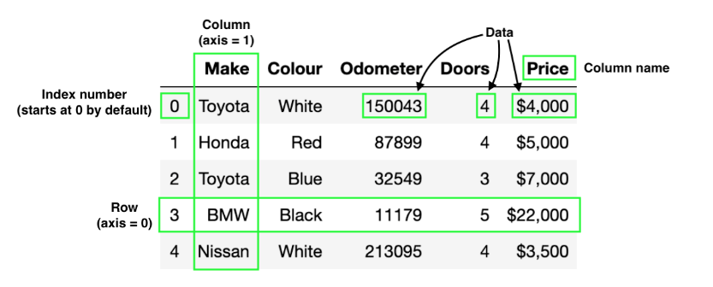
Neko je rekao pande?
Pandas je biblioteka koja služi da data exploration (anlizu i manipulaciju podacima)
Korisno: pd.read_csv(“naziv_fajla”) i data_set.to_csv(„ naziv_fajla“), dataset[„naziv_kolone“], dtypes, info, describe, columns, head, tail, loc, plot, hist, str, fillna, dropna, apply
NumPy – korisna biblioteka za numeričke operacije (zasnovana na matricama) - np.random.seed(42)

Slide 34
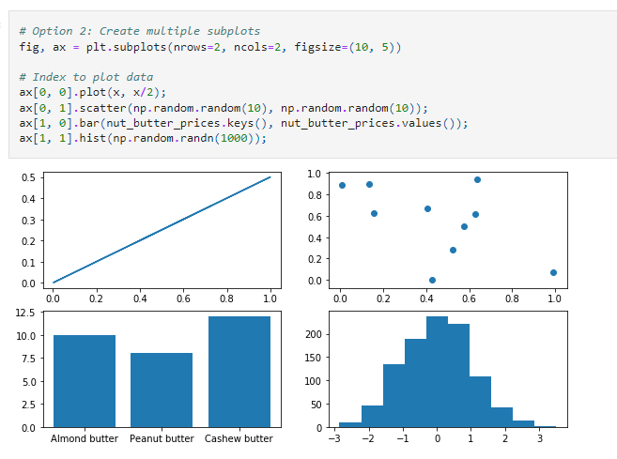
Matplotlib
Biblioteka koja se koristi za vizuelizaciju podataka, koristićemo matplotlib.pyplot
Integrise se lepo sa pandas (zasnovana na NumPy nizovima)

Slide 35
Matplotlib
Biblioteka koja se koristi za vizuelizaciju podataka, koristićemo matplotlib.pyplot
Integrise se lepo sa pandas (zasnovana na NumPy nizovima)

Slide 36
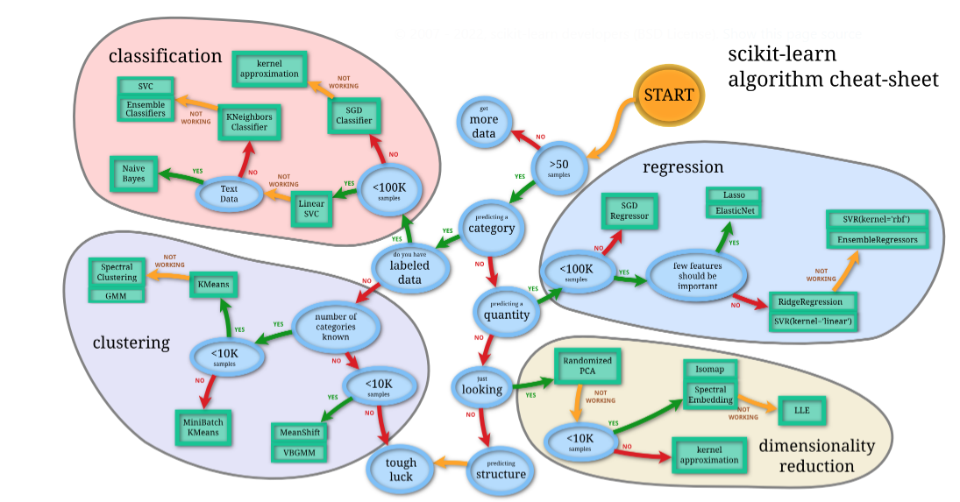
SciKit - Learn
Scikit-learn (sklearn) je pajton biblioteka koja se koristi za mašinsko učenje
U okviru sklearn se nalaze algoritmi koje ćemo koristiti na radionici
Najbitnije: train_test_split, fit, predict, classification_report, confusion_matrix..

Slide 37
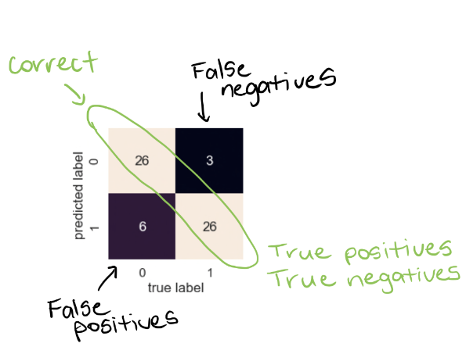
Matrica konfuzije
Koristi se za vizuelizaciju performansi modela
True positive: model previđa 1, a tačno je 1
False positive : model previđa 1, a tačno je 0
True negative: model previđa 0, a tačno je 0
False negative: model previđa 0, a tačno je 1

Slide 38
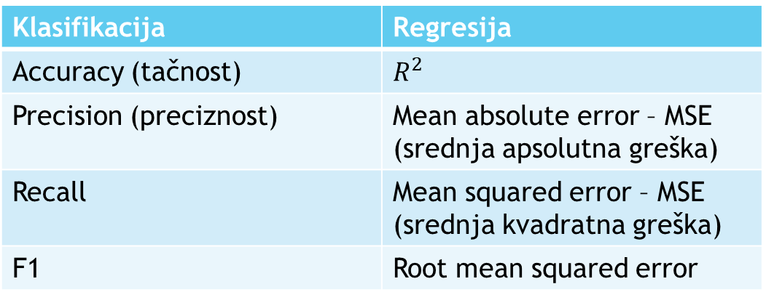
Koje metrike se prate?
U zavisnosti od problema, vrednuju se različiti aspekti modela:
Klasifikacija | Regresija
Accuracy (tačnost) | $$R^{2}$$
Precision (preciznost) | Mean absolute error – MSE (srednja apsolutna greška)
Recall | Mean squared error – MSE (srednja kvadratna greška)
F1 | Root mean squared error

Slide 39
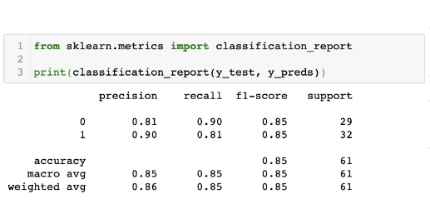
Classification report
Objasniti metrike

Slide 40
Regression
Objasniti metrike

Slide 41
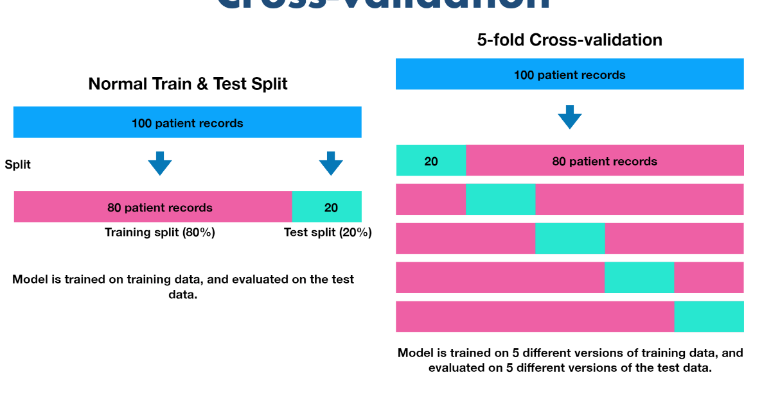
Cross-validation
Tehnika kojom se se ocenjuje mogućnost modela da generalizuje nad nepoznatim datasetom

Slide 42
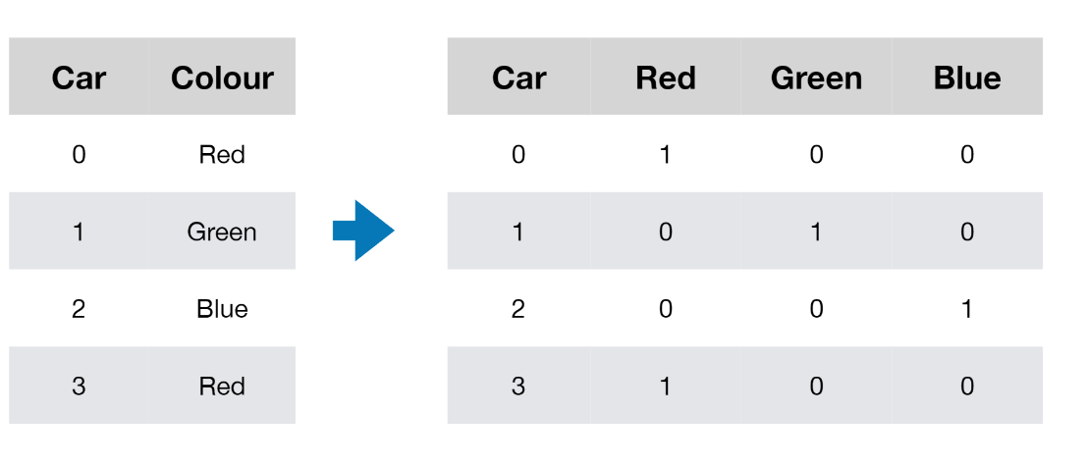
Encoding
Prebacivanje kategoričkih atributa u numeričke
Koristi se OneHotEncoder u okviru sklearn

Slide 43
Hvala na pažnji
Druženje?

